Slide 1






Slide 2
Bài 1:
Tính
a)
$\frac{2}{3}$ + $\frac{4}{9}$
$\frac{1}{10}$ + $\frac{2}{5}$
b)
c)
$\frac{7}{22}$ - $\frac{3}{11}$
$\frac{5}{6}$ - $\frac{5}{12}$
d)

Slide 3
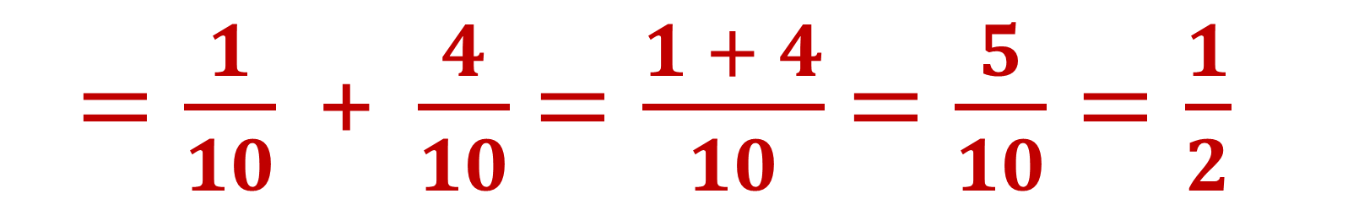
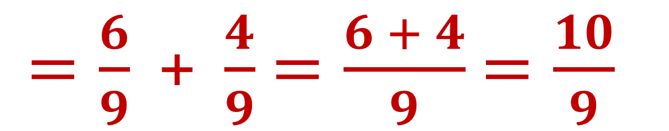
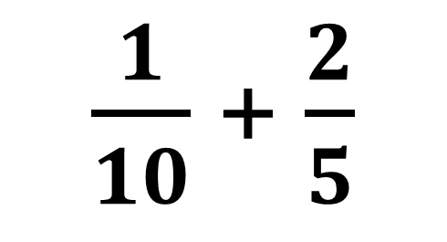
Bài 1:
Tính
a)
$\frac{2}{3}$ + $\frac{4}{9}$
$=\frac{6}{9} \text{+} \frac{4}{9}$ $=\frac{6 + 4}{9}$ $=\frac{10}{9}$
$\frac{1}{10}$ + $\frac{2}{5}$
$=\frac{1}{10} \text{+} \frac{4}{10}$ $=\frac{1 + 4}{10}$ $=\frac{5}{10}=\frac{1}{2}$
b)

Slide 4
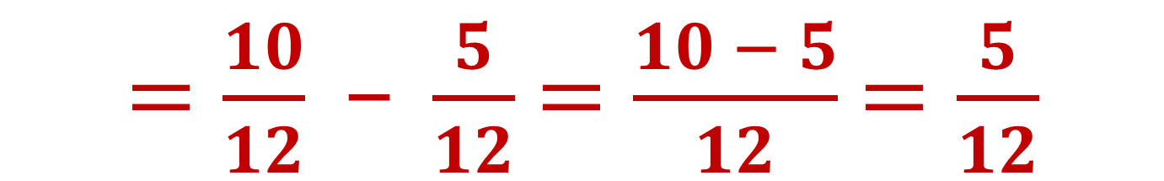
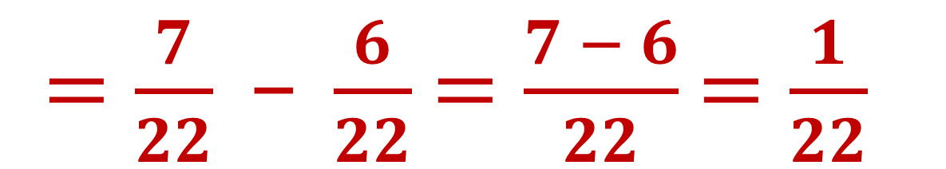
Bài 1:
Tính
c)
$\frac{7}{22}$ - $\frac{3}{11}$
$=\frac{7}{22} \text{−} \frac{6}{22}$ $=\frac{7 − 6}{22}$ $=\frac{1}{22}$
$\frac{5}{6}$ - $\frac{5}{12}$
$=\frac{10}{12} \text{−} \frac{5}{12}$ $=\frac{10 − 5}{12}$ $=\frac{5}{12}$
d)

Slide 5
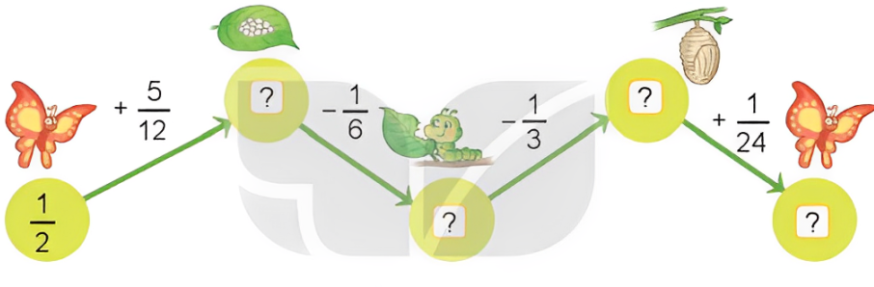
Bài 2:
Tìm phân số thích hợp
$\frac{11}{12}$
$\frac{5}{12}$
$\frac{3}{4}$
$\frac{11}{24}$

Slide 6
Bài 3:
Tính bằng cách thuận tiện
$\frac{599}{1 000}$ + $\frac{377}{1 000}$ + $\frac{1}{1 000}$
a)
$\frac{15}{4}$ + $\frac{15}{16}$ + $\frac{5}{16}$
b)

Slide 7

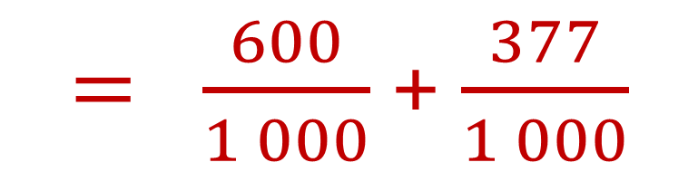
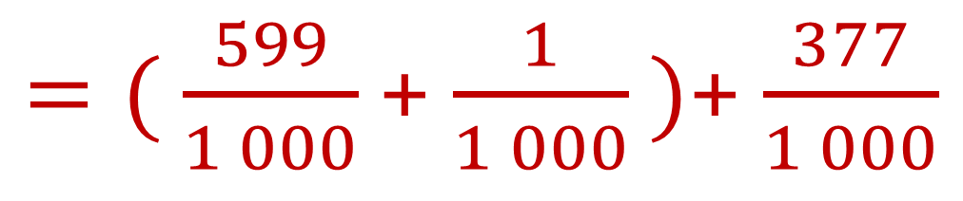
Bài 3:
Tính bằng cách thuận tiện
$\frac{599}{1 000}$ + $\frac{377}{1 000}$ + $\frac{1}{1 000}$
a)
$=( \frac{599}{1 000}$ + $\frac{1}{1 000} )$+ $\frac{377}{1 000}$
$= \frac{600}{1 000}$+ $\frac{377}{1 000}$
$= \frac{977}{1 000}$

Slide 8
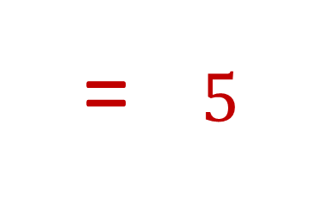
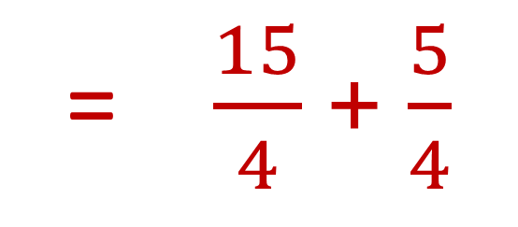
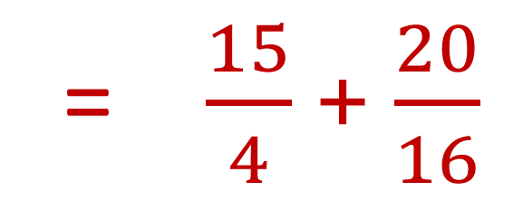
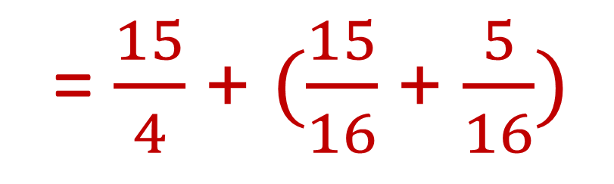
Bài 3:
Tính bằng cách thuận tiện
$\frac{15}{4}$ + $\frac{15}{16}$ + $\frac{5}{16}$
b)
= $\frac{15}{4}$ + $(\frac{15}{16}$ + $\frac{5}{16})$
= $\frac{15}{4}$ + $\frac{20}{16}$
= $\frac{15}{4}$ + $\frac{5}{4}$
= $5$

Slide 9
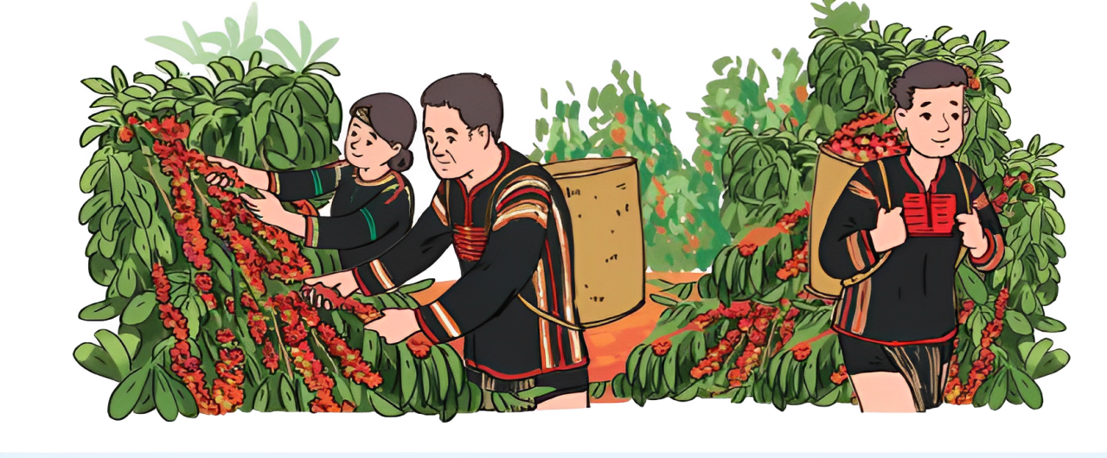
Bài 4:
Anh A Phan, chị Rang Hu và chú Y Phui cùng thu hoạch một rẫy cà phê. Anh A Phan thu hoạch được rẫy, chị Rang Hu thu hoạch được rẫy, chú Y Phui thu hoạch được rẫy. Hỏi cả ba người thu hoạch được bao nhiêu phần của rẫy cà phê?
$$\frac{1}{5}$$
$$\frac{3}{10}$$
$$\frac{7}{20}$$

Slide 10
Bài 4:
Bài giải:
Cả ba người thu hoạch được số phần của rẫy cà phê là:
$\frac{1}{5}$ + $\frac{3}{10}\text{+} \frac{7}{20}=\frac{17}{20}$
(rẫy)
$$\frac{17}{20}$$
Đáp số:
rẫy

Slide 11










$\frac{1}{6}$ + $\frac{3}{2}$ + $\frac{1}{2}$ = ?
$\frac{5}{2}$
$\frac{13}{2}$
$\frac{6}{2}$
$\frac{13}{6}$
Khi đến mỗi Slide, thầy cô
nhấp chuột trái 1 lần hoặc
phím mũi tên qua phải thì câu hỏi và đáp án sẽ tự xuất hiện.
Sau khi HS đưa ra đáp án qua Camera, thầy cô nhấp vào đáp án đúng để xác nhận đáp án.
Để chuyển sang câu hỏi tiếp theo, thầy cô nhấp phím mũi tên qua phải 2 lần hoặc
nhấp chuột trái 2 lần.

Slide 12
$\frac{11}{12}$ - $\frac{1}{3}$ + $\frac{1}{4}$ = ?
$$\frac{5}{6}$$
$$\frac{15}{6}$$
$$\frac{12}{4}$$
$$\frac{14}{3}$$
Khi đến mỗi Slide, thầy cô
nhấp chuột trái 1 lần hoặc
phím mũi tên qua phải thì câu hỏi và đáp án sẽ tự xuất hiện.
Sau khi HS đưa ra đáp án qua Camera, thầy cô nhấp vào đáp án đúng để xác nhận đáp án.
Để chuyển sang câu hỏi tiếp theo, thầy cô nhấp phím mũi tên qua phải 2 lần hoặc
nhấp chuột trái 2 lần.

